Slide 1
Análise de dados com R Aula 05 – Visualize
Recapitulando aula anterior
Visualização de dados
GGplot: A Grammar of Graphics

Slide 2
Iterações/Loops e Condicionais
Tutoriais
Estatística Básica com R
Censo Demográfico
Tópicos
Visualize - visualizar
Revisão
Tópicos

Slide 3
Uma imagem vale mais que mil palavras

Slide 4
Visualização
Visualização é a conversão dos dados em formatos visuais. Permite caracterizar e descrever os dados, assim como relacioná-los.
É a técnica mais poderosa de exploração dos dados, pois sintetiza informações.
Bons gráficos: apresenta muita informação de forma concisa e coerente.
Gráficos ruins: distorcem informações, dificultam e enviesam a interpretação
No R, vamos pular a parte teórica substantiva para a cereja do bolo: o pacote GGplot

Slide 5
Visualização
Variáveis categóricas ou qualitativas
Tabela de frequência
Barras
Pizza
Variáveis métricas discretas
Tabela de frequência
Barras
Variáveis métricas contínuas
Tabela de frequência de agrupamentos (faixas)
Histograma
Densidade
Boxplot

Slide 6
GGplot
GGplot é a gramática dos gráficos no R.
As funções para criação de gráfico seguem um padrão estrutural lógico que é organizado por camadas.
Na primeira camada, definimos nossos dados e as variáveis.
ggplot( data = ... , aes( x = ... , y ... ) )
Na segunda camada (adicionada com + ao final), definimos o tipo do gráfico.
ggplot( data = ... , aes( x = ... , y ... ) )+
geom_bar( ... )

Slide 7
GGplot
GGplot é a gramática dos gráficos no R.
As funções para criação de gráfico seguem um padrão estrutural lógico que é organizado por camadas.
Na primeira camada, definimos nossos dados e as variáveis.
ggplot( data = ... , aes( x = ... , y ... ) )
Na segunda camada (adicionada com + ao final), definimos o tipo do gráfico.
ggplot( data = ... , aes( x = ... , y ... ) )+
geom_bar( ... )
Nas demais camadas, podemos definir opções para os eixos e muito mais
ggplot( data = ... , aes( x = ... , y ... ) )+
geom_bar( ... )+
scale_y_continuous( ... )+
scale_x_discrete( ... )

Slide 8















Slide 9
GGplot
Há muita informação disponível sobre produção de gráficos.
Create Elegant Data Visualisations Using the Grammar of Graphics • ggplot2 (tidyverse.org)
Function reference • ggplot2 (tidyverse.org)

Slide 10
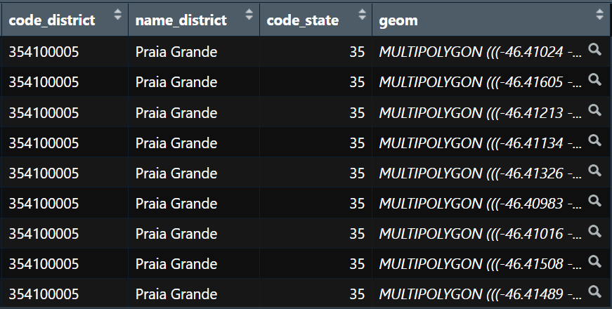
Mapas geom_sf
Entre as tantas opções com o GGplot, podemos inclusive representar mapas!
Para representar mapas com GGplot, precisamos apenas de uma base de dados com a malha geométrica dos territórios (geom). Para o território brasileiro, essas malhas estão disponíveis no pacote geobr.
Portanto, devemos ter uma base com a seguinte estrutura:

Slide 11
Exemplos

Slide 12
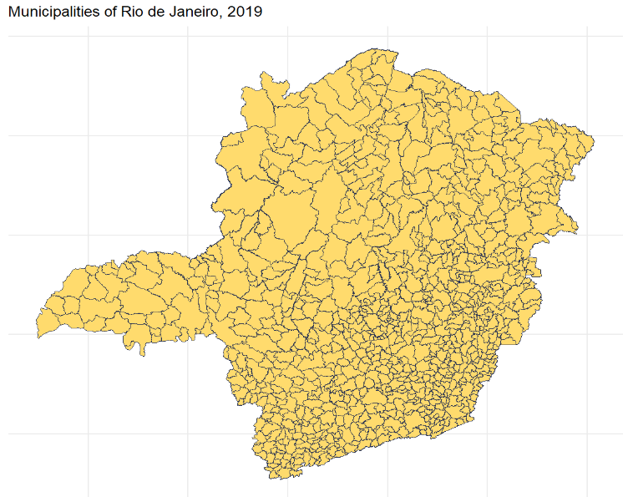






Slide 13
Péssimo Ruim Regular Bom Muito bom
- 2 -1 0 1 2
Média

